Slide 1



A Aplicação do Processo de KDD aos Dados da COVID-19: Um Estudo de Caso no Rio Grande do Sul, Brasil
Gabriel v. Heisler, joaquim v. c. assunção

Slide 2
Objetivos
Objetivo Geral:
Aplicar o processo de Descoberta de Conhecimento em Bases de Dados (KDD) para identificar padrões nos dados da pandemia de COVID-19 no Rio Grande do Sul.
Objetivos Específicos:
Coletar e preparar dados abrangentes sobre casos de COVID-19 no estado.
Utilizar técnicas de mineração de dados para identificar associações entre sintomas e desfechos dos pacientes.
Apresentar visualizações e análises dos padrões identificados.
Contribuir com informações valiosas para futuras pesquisas em saúde pública.

Slide 3
Dados
No início de 2020 a Organização Mundial da Saúde (OMS) oficializou a COVID-19 como uma pandemia global
Com isso, entidades começaram a coletar e divulgar dados sobre a pandemia.
O governo do estado do Rio Grande do Sul desenvolveu um painel da COVID-19, apresentando um dashboard interativo e disponibilizando dados para download.
Os conjuntos de dados incluem informações detalhadas sobre cada caso confirmado de COVID-19 no estado.
Cada linha representa um paciente e inclui dados sobre sintomas apresentados e a evolução do caso (recuperação ou óbito).

Slide 4
Dados
As opções de dados para download são por ano ou os dados completos.
Neste trabalho são usados os dados entre 2020 e 2023.
O dataset utilizado conta com mais de 3 milhões de linhas e pesa mais de 600MB

Slide 5
Metodologia
Neste trabalho a metodologia do Processo de Descoberta de Conhecimento em Bases de Dados (Knowledge Discovery in Databases - KDD) proposta por Fayyad et. al. (1996) foi utilizada.
Todas as etapas foram realizadas, porém somente as mais relevantes serão mostradas.
A linguagem R foi utilizada.

Slide 6
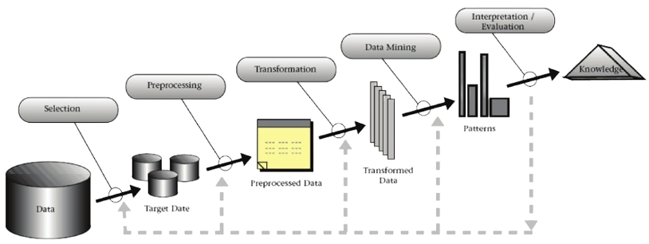
Metodologia
Figura do artigo “From data mining to knowledge discovery in databases.”, Fayyad et. Al (1996)

Slide 7
Extração e seleção dos dados
Os dados foram extraídos (em csv) do painel fornecido pelo Estado do Rio Grande do Sul.
Não existem dados relevantes faltantes do dataset.
Os dados contam com as informações do caso específico de COVID-19 (como cidade, idade do paciente, sintomas, evolução do paciente, entre outros).
Foram selecionados para este trabalho os dados de sintomas e evolução do paciente.

Slide 8
Visualização
Primeiramente ter uma visão geral dos dados foram criados novos conjuntos de dados para criar algumas visualizações.
As visualizações mais relevantes criadas nesta etapa são os gráficos de quantidade de casos e quantidade de óbitos diários.

Slide 9
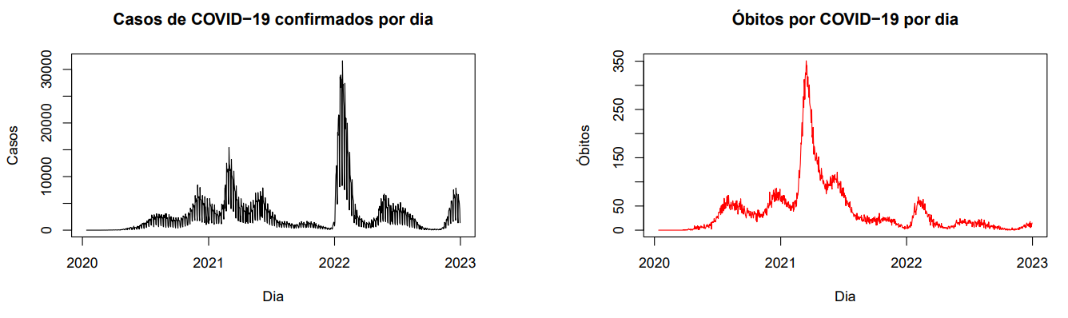
Visualização

Slide 10
Transformação
Para posteriormente aplicar os algoritmos de mineração de dados é necessário que os dados sejam transformados, para “servirem” ao algoritmo.
Como mais de um algoritmo de mineração de dados foi aplicado, as etapas de transformação serão expostas juntamente dos algoritmos.

Slide 11
Mineração de Dados
Foram aplicados algoritmos de associação de dados e de classificação de dados.
Primeiramente serão mostradas as etapas referentes ao método de associação, e posteriormente o método de classificação.

Slide 12
Associação
O algoritmo de associação escolhido para este trabalho foi o Apriori, visto que os dados disponíveis tem um formato adequado.
Este algoritmo trabalha com dados preferencialmente binários (verdadeiro ou falso). Os dados selecionados são basicamente binários (são definidos como “SIM” e “NÃO”, no caso dos sintomas, e “ÓBITO” e “RECUPERADO”, no caso da evolução do paciente).
O algoritmo funciona com base em podas baseadas em suporte. Os conjuntos são verificados, e se não tem um suporte mínimo são descartados.

